Slide 1



MODÉLISATION DU COMPORTEMENT UTILISATEUR DANS LA PUBLICITÉ MOBILE
Joseph AKA BROU
Marwa ELATRACHE
Caroline MARTIN
Tharshika NAGARATNAM
Omar SECK
Faustine BOUSQUET,
El hassan DAOUDI,
Samy ZAROUR

Slide 2

SOMMAIRE
1.INTRODUCTION
6. MODÉLISATION
2. ÉTAT DE L’ART
7. CONDUITE DE PROJET
3. PRÉSENTATION DE DONNÉES
8. COMPÉTENCES ACQUISES ET HJGUJDIFFICULTÉS RENCONTRÉS
4. PRÉPARATION DE DONNÉES
9. CONCLUSION
5. EXPLORATION DE DONNÉES

Slide 3

Qui est TabMo ?
→ Introduction
Demand Side Platform (DSP)
Créé en fin 2013
Diffuse des publicité sur mobile / tablette / TV connectées / Panneaux numériques
Montpellier, Paris, Londres, Cologne
Etat de l’art
Présentation de données
Préparation de données
Exploration de données
Modélisation
Conduite de projet
Compétences acquises et difficultés rencontrés
Conclusion
1

Slide 4



Processus de publicité mobile
→ Introduction
Etat de l’art
1. Ad request
Présentation de données
DSP
« OK, un espace publicitaire est disponible ! »
« Nous trouvons une publicité d’une marque, mettons une enchère ! »
2. Bid request
Préparation de données
Ad placement
Exploration de données
SSP
« Hey, il y a un espace libre!
De plus,
nous automatisons les ventes d’espace. »
Modélisation
Conduite de projet
Compétences acquises et difficultés rencontrés
Conclusion
3. Bid response
4. Ad response

Slide 5
Quelques chiffres clés
→ Introduction
Etat de l’art
500 000 Bid Request
500 Bid Response
Présentation de données
Préparation de données
Exploration de données
Modélisation
70 Win
Conduite de projet
Compétences acquises et difficultés rencontrés
Conclusion

Slide 6


Objectif
→ Introduction
L’utilisateur cliquera-t-il sur la publicité ?
Etat de l’art
Présentation de données
Préparation de données
Exploration de données
Développer un modèle prédictif qui permet de prédire si l’utilisateur va cliquer ou pas sur la publicité
Basé sur un échantillon labélisé
Modélisation
Conduite de projet
Compétences acquises et difficultés rencontrés
Conclusion
L’objectif escompté de la mise en place d’un tel modèle :
Optimiser ses enchères afin de réduire les coûts pour ses annonceurs

Slide 7
Etat de l’art
Introduction
Approche Machine learning
→ Etat de l’art
S. Saraswathi, Vallidevi Krishnamurthy, …Machine Learning Based Ad-click Prediction System
Fang Wang , Warawut Suphamitmongkol , Bo Wang Advertisement Click-Through Rate Prediction using Multiple Criteria Linear Programming Regression Model
…
Présentation de données
Préparation de données
Exploration de données
Modélisation
Approche Deep learning
Conduite de projet
Compétences acquises et difficultés rencontrés
Qiang Liu, Feng Yu∗, Shu Wu, Liang Wang A Convolutional Click Prediction Model
Yuyu Zhang, Hanjun Dai, Chang Xu, … Sequential Click Prediction for Sponsored Search with Recurrent Neural Networks
…
Conclusion
Approche pour des données déséquilibrées (Machine learning)
Ahmet Onur DURAHİM Comparison of sampling techniques for imbalanced learning
…

Slide 8
Présentation de données
Introduction
Timestamp
Publicité
Géographie
Campagne
Support
Appareil
Etat de l’art
Données sur 1 mois
,,, observations
MODELISATION
Données sur 1 semaine
2 009 845 observations
EXPLORATION
→ Présentation de données
Préparation de données
Exploration de données
Modélisation
Conduite de projet
Compétences acquises et difficultés rencontrés
Conclusion
45 variables

Slide 9

Préparation de données
Introduction
Etat de l’art
Données brutes
Traitement de données
Données traitées
Présentation de données
→ Préparation de données
Exploration de données
2 009 845 observations
609 135 bid request
45 Variables
40 020 observations
40 020 bid request
29 Variables
Modélisation
Conduite de projet
Compétences acquises et difficultés rencontrés
Plus de 60 % du temps
Conclusion

Slide 10

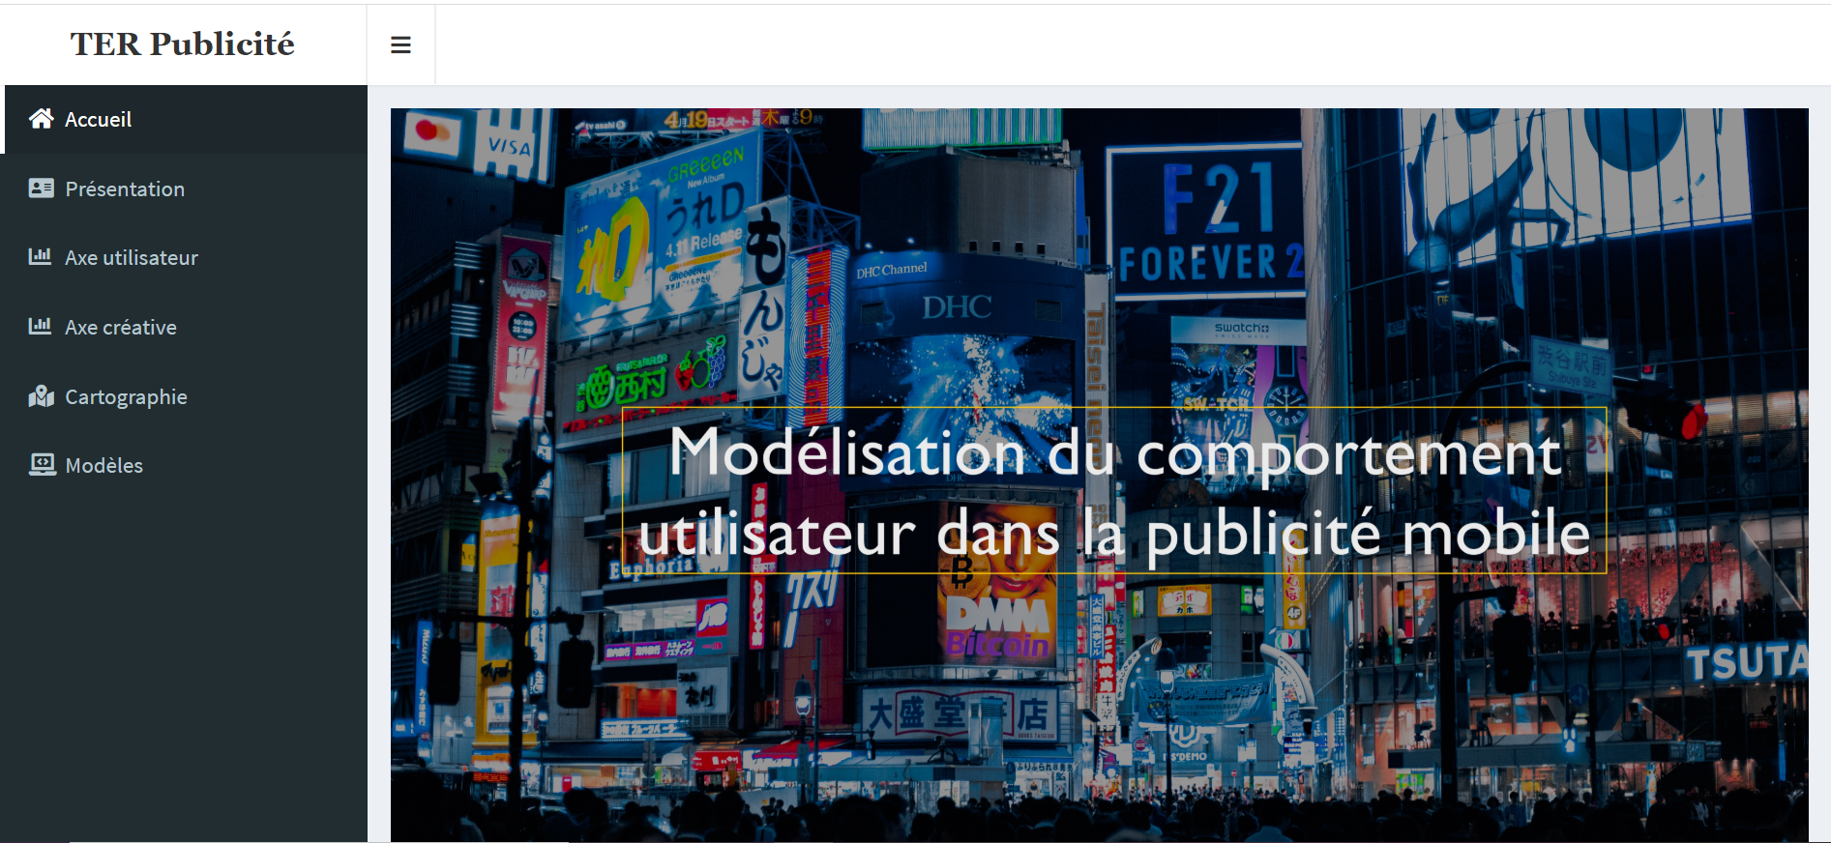
Application Shiny
Introduction
Etat de l’art
Présentation de données
Préparation de données
→ Exploration de données
Modélisation
Conduite de projet
Compétences acquises et difficultés rencontrés
Conclusion
Lien vers l’application

Slide 11
Processus de modélisation
Introduction
Rappel : l’utilisateur cliquera-t-il sur la publicité ?
Données labélisées
➔ Apprentissage supervisée
Etat de l’art
Présentation de données
Données
Préparation de données
Exploration de données
→ Modélisation
Conduite de projet
Compétences acquises et difficultés rencontrés
Jeu d’apprentissage (70 %)
Jeu de test (30 %)
Conclusion
Modèle
Cross - validation
Résultats
(click ou non)

Slide 12
Data preprocessing pour la modélisation
Introduction
Etat de l’art
Présentation de données
Trop grand nombre de variables explicatives
Mise en place d’une SVD
Passage d’environ à variables
Préparation de données
Exploration de données
→ Modélisation
Conduite de projet
Compétences acquises et difficultés rencontrés
Conclusion
Données déséquilibrées
1% de click
Mise en place d’un oversampling
Passage d’environ à variables

Slide 13
Modélisation
Introduction
Etat de l’art
2 modèles de classification ont été choisis pour la prédiction du « click »
Présentation de données
Préparation de données
Exploration de données
SVM
Random Forest
Régression logistique
Naive bayes
Multilayer perceptron
→ Modélisation
Conduite de projet
Compétences acquises et difficultés rencontrés
Conclusion
Ces modèles ont été testés via cross-validation en trouvant les meilleurs paramètres via GridSearch.

Slide 14
Métriques de performance
Introduction
Etat de l’art
2 principales métriques de performance utilisées :
Présentation de données
Préparation de données
Exploration de données
F1-Score
Matrice de confusion
→ Modélisation
Conduite de projet
Compétences acquises et difficultés rencontrés
Conclusion
Résultats à mettre

Slide 15
Algorithme pour la correction des erreurs
Introduction
Idée : corriger petit à petit les erreurs que le modèle fait jusqu’à obtenir un F1-score qu’on souhaite obtenir
Etat de l’art
Présentation de données
Préparation de données
On entraine notre modèle sur l’échantillon d’apprentissage
On teste le modèle sur l’échantillon de test.
On calcule les métriques
On Analyse les erreurs (faux négatifs et faux positifs) et de les corriger :
on prend les 20 % des inputs sur lesquels notre modèle s’est planté dans l’échantillon de test et les rajouter dans l’échantillon d’apprentissage
➔ On recommence et continue ça jusqu’à obtenir un score qu’on souhaite obtenir.
Exploration de données
→ Modélisation
Conduite de projet
Compétences acquises et difficultés rencontrés
Conclusion

Slide 16
Etapes de la démarche projet
Introduction
Etat de l’art
Réunions avec les commanditaires
&
Réunions entre les members de l’équipe
Fixer objectif
Prise de connaissance de données
Découpation du projet, définition et répartition des tâches
Plannification
Réalisation
Diffusion
Présentation de données
Besoin
Préparation de données
Exploration de données
Modélisation
→ Conduite de projet
Compétences acquises et difficultés rencontrés
Conclusion
COMMUNICATION
Bilan sur chaque période

Slide 17











Outils utilisés
Introduction
Etat de l’art
PRODUCTION
PLANNIFICATION
COMMUNICATION
RESTITUTION
PARTAGE
Présentation de données
Préparation de données
Exploration de données
Modélisation
→ Conduite de projet
Compétences acquises et difficultés rencontrés
Conclusion

Slide 18
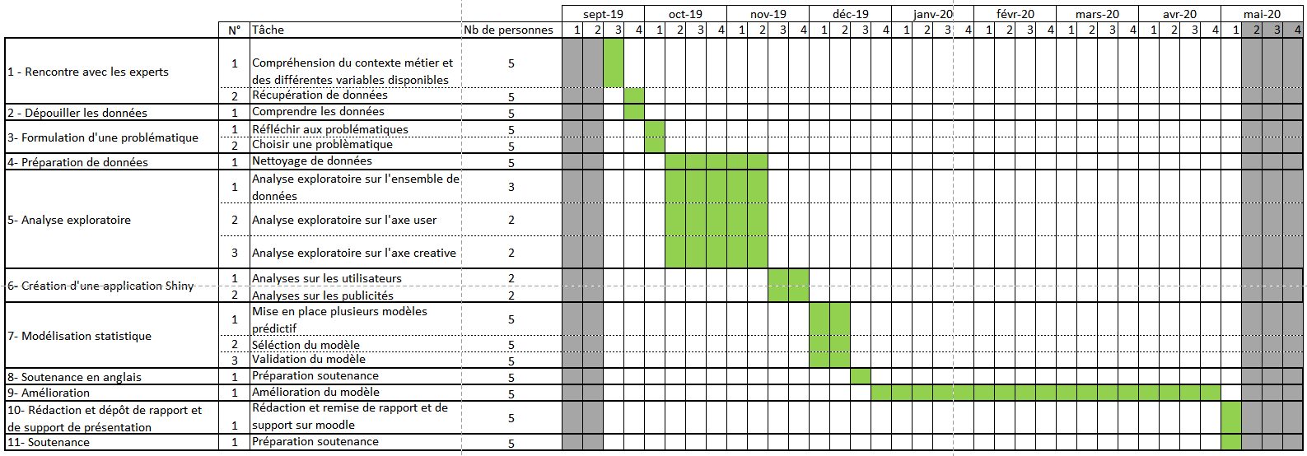
Organisation du travail
Introduction
Etat de l’art
Présentation de données
Préparation de données
Exploration de données
Modélisation
→ Conduite de projet
Compétences acquises et difficultés rencontrés
Conclusion
Chaque membre s’est vu attribué des tâches en fonction de ses compétences
Coût : aucun coût financier n’a été généré → nos propres moyens
Délai : 8 mois

Slide 19


Difficultés rencontrées et compétences acquises
Introduction
Compréhension de données
Données très volumineux
Travail à distance
Connaissance du domaine
Maitrise du langage Scala
Aisance avec le langage Python
Etat de l’art
Difficultés rencontrées
Compétences acquises
Présentation de données
Préparation de données
Exploration de données
Modélisation
Conduite de projet
→ Compétences acquises et difficultés rencontrés
Conclusion

Slide 20
Conclusion
Introduction
Présentation de données
Préparation de données
Exploration de données
Modélisation
Analyse de l’existant
Conduite de projet
Compétences acquises et difficultés rencontrés
→ Conclusion

Slide 21



MERCI POUR VOTRE ATTENTION !

